Slide 1
綠色經濟學 開場
周賓凰
國立中央大學財務金融系
2015/9/14

Slide 2

Schmacher on education
教育是人類最偉大的資源，而教育的本質乃是在傳播價值。
目前的教育太強調知識、技術與科學，以致於「我們知道怎麼去做許多事情，但是卻不知道要去做些什麼？知識不會帶來悲傷，但有毒害的（教育）錯誤，卻為未來第三代、第四代帶來無止境的悲傷。」
「Know-how」vs. [Know-why]

Slide 3
Education and know-how
Science and engineering produce 'know-how'; but 'know-how' is nothing by itself; it is a means without an end, a mere potentiality, an unfinished sentence. 'Know-how' is no more a culture than a piano is music. Can education help us to finish the sentence, to turn the potentiality into a reality to the benefit of man?
To do so, the task of education would be, first and foremost, the transmission of ideas of value, of what to do with our lives. There is no doubt also the need to transmit know-how but this must take second place…

Slide 4
定義：什麼是「經濟學」？
Economics is the social science that analyzes the production, distribution, and consumption of goods and services.
The term economics comes from the Ancient Greek οἰκονομία (oikonomia, "management of a household, administration") from οἶκος (oikos, "house") + νόμος (nomos, "custom" or "law"), hence "rules of the house(hold)".

Slide 5
一般教科書定義
研究財貨（goods）與勞務（services）的生產、交換、分配與消費的行為科學。
經濟學是在資源有限，而個體的欲望（尤其是物質欲望）是無窮的前提下，探討經濟個體如何選擇與分配有限的資源，以生產物品與勞務，提供個體目前與將來的消費，以滿足其欲望的一門行為社會科學。

Slide 6
經濟學的分類
以範疇(scope)大小區分：
  Microeconomics examines the behavior of basic elements in the economy, including individual agents (such as households and firms or as buyers and sellers) and markets, and their interactions.
  Macroeconomics analyzes the entire economy and issues affecting it, including unemployment, inflation, economic growth, and monetary and fiscal policy.

Slide 7
經濟學的分類
以「分析者觀點」區分：
  規範經濟學(normative economics) (advocating “what ought to be”); 強調「應然」；比較接近中文裡的「經世濟民」。
  實證經濟學(positive economics) (describing “what is”) ; 時下主流觀點，認為「觀者」是獨立於經濟系統之外，不應加入個人之價值判斷
現狀：實證經濟學已被視為是「規範」經濟學（例子：何謂「理性」?）

Slide 8
Homo Economicus
何謂「理性」？
  “Rational” merely means “reasonable”, “understandable,” and “consistent.”
  這可視為「廣義的理性」，而經濟學的理性，則是狹義的。 See next.

Slide 9
新古典經濟學中的「理性」？
經濟學假設的理性行為，偏好需服從三定理：
完整性(completeness):若有A與B二財貨，則必然
  A優於B，或B優於A，或二者無差異
  亦即，比較偏好之關係必須是完整的
遞移性(transitivity):若A優於B，且B優於C，則A必優於C。
不滿足特性(nonsatiation):越多越好（亦即「單調性(monotonicity)」

Slide 10
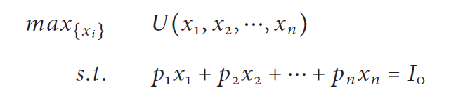
效用函數
經濟學家證明，在上述假設下，再加上連續性假設，個體的偏好可以一數量的函數代表之，即所謂的「效用函數」。
此效用函數未必唯一，但必定存在。
個體的行為係以極大化效用函數為標的。
在不確定性下，則可以極大化預期效用來處理。

Slide 11
當道的「主流」經濟思維
「我們每天所需要的食物與飲料，不是出自屠戶、釀酒家與麵包師的恩惠，而是出自他們自利的打算。」 ── 亞當‧史密斯《國富論》

Slide 12
之二
「優勝劣敗、適者生存」(Survival of the fittest):
達爾文「演化論」---「天擇」(natural selection)

Slide 13
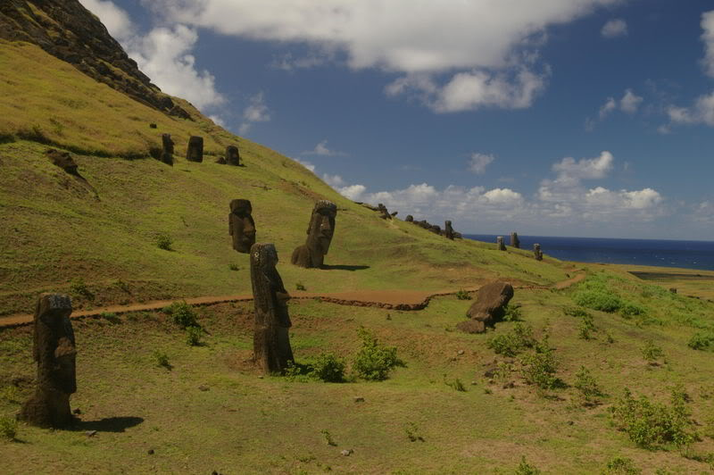
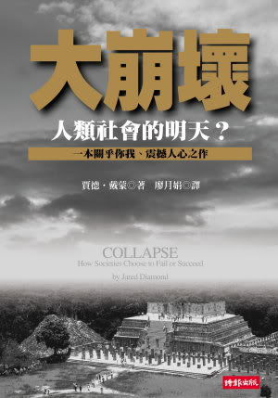
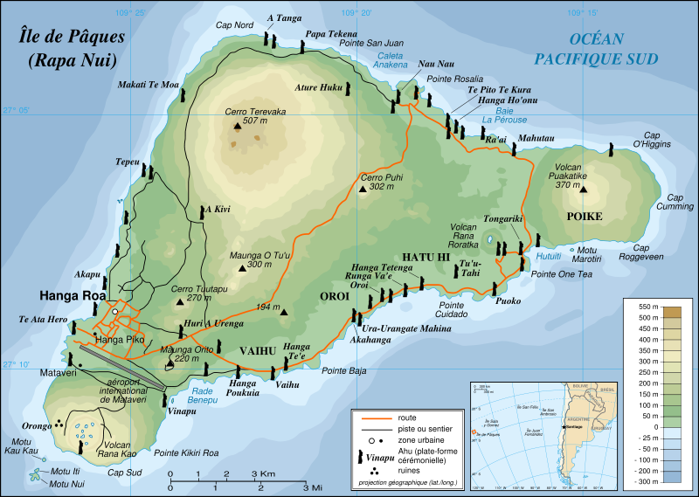
競爭必然導向進化嗎？

Slide 14
競爭
本質(essence) vs.
性格(personality)

Slide 15
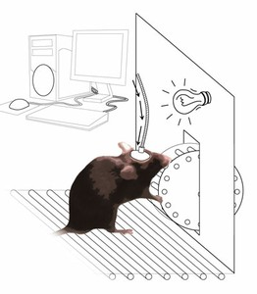
成長、報酬上癮！

Slide 16
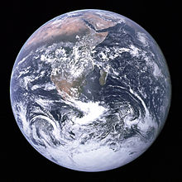
蓋娅 (Gaia)
James Lovelock, 1972
「地球上有機體與非有機之環境交互作用而構成一自我調節，並能提供維持所有生命之條件的複雜系統。」
“Organisms interact with their inorganic surroundings on Earth to form a self-regulating, complex system that contributes to maintaining the conditions for life on the planet.”
Notes:
河川（血液）、亞瑪遜（肺）的傷害；發燒(global warming)是因為加速運作，消除「病因」…人

Slide 17
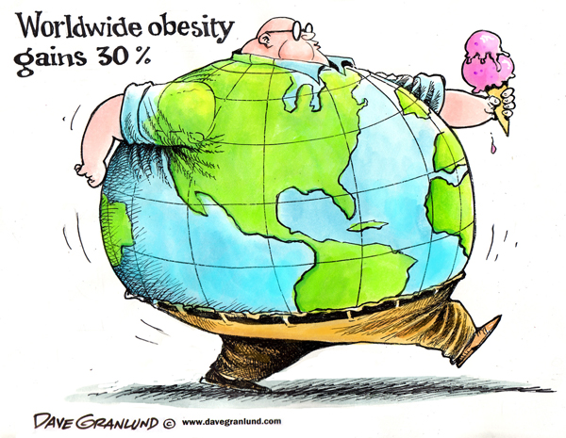
成長、發展
現今的社會、經濟、金融制度都是不永續的！

Slide 18
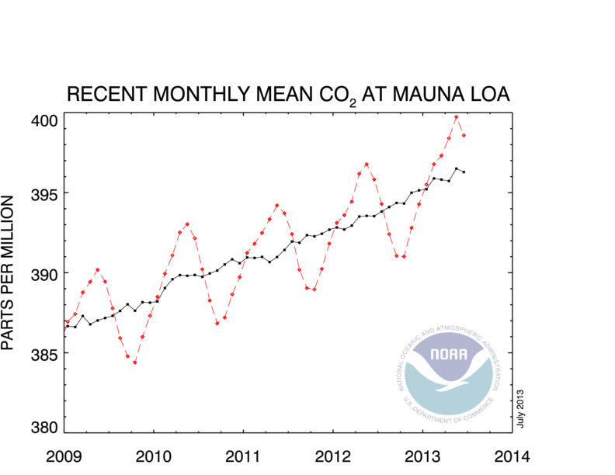
氣候變遷的影響

Slide 19
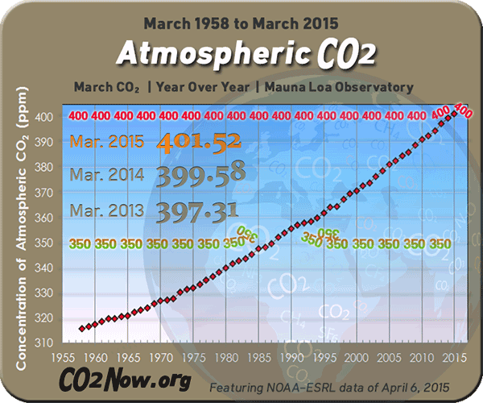

Slide 20
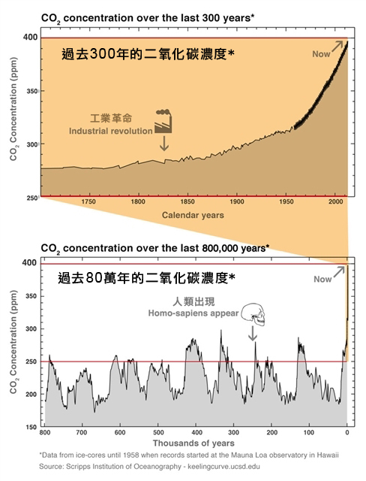

Slide 21
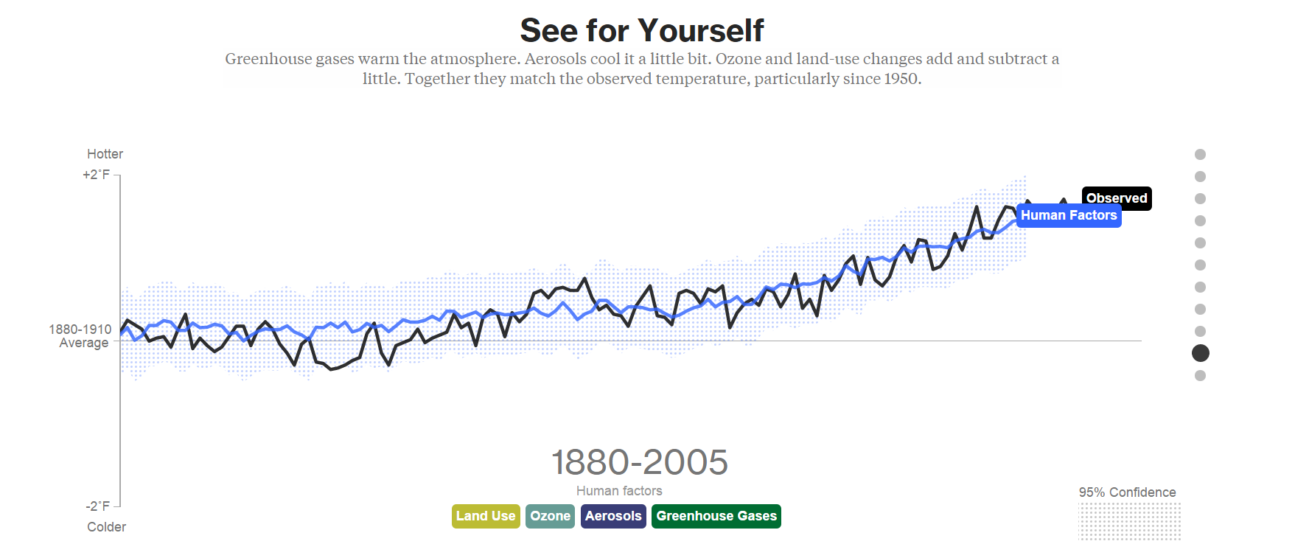
人為的證據!

Slide 22
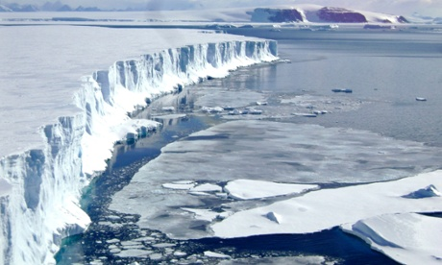
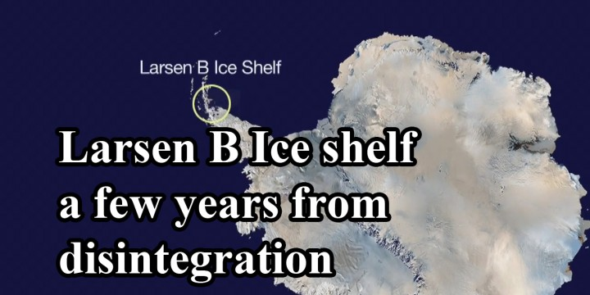
南極萬年冰棚將沉！NASA估5年內崩解

Slide 23
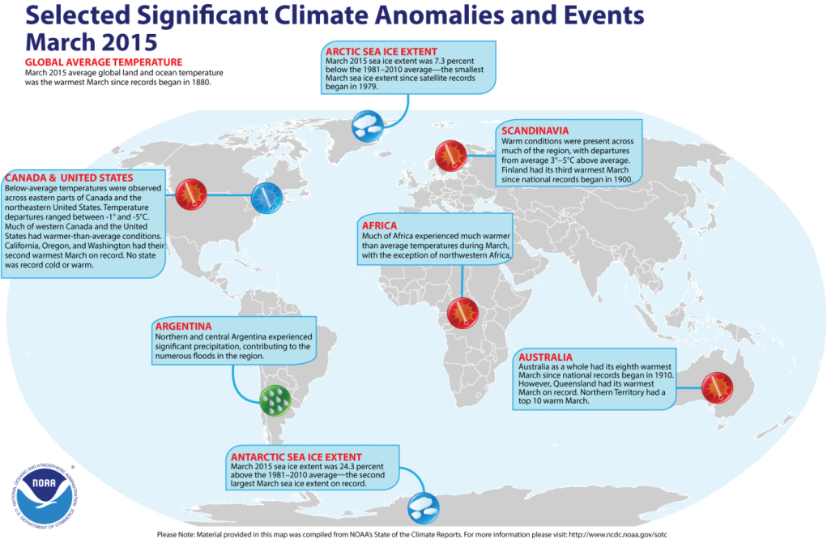
March 2015 and first quarter of year warmest on record;
Arctic sea ice extent smallest on record for the month of March

Slide 24
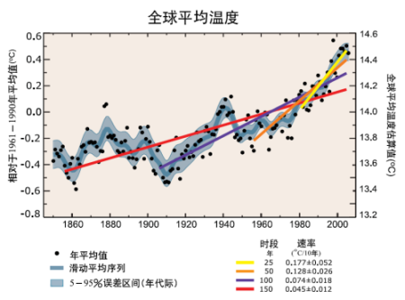
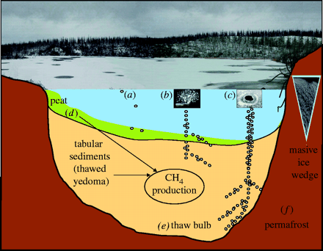
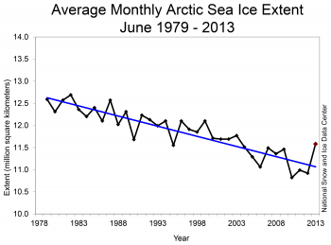
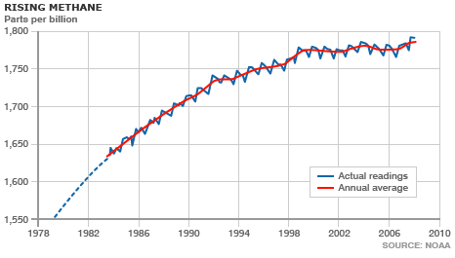

Slide 25
高爾對最近的氣候變遷趨勢發出警告 at TED2009 February 2009

Slide 26
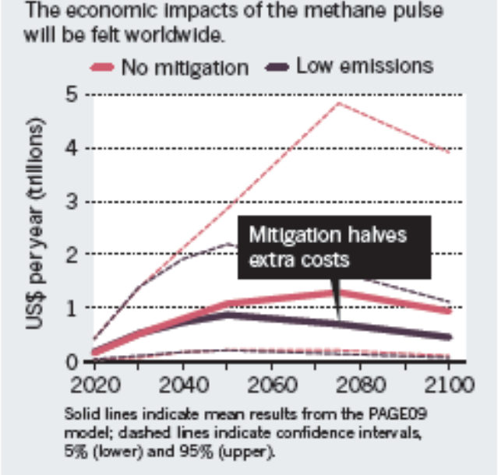
Vast costs of Arctic change

Slide 27
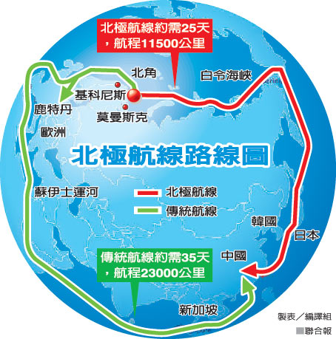
當世人看到危機時，
金融人看到的是商機!
最夯的「綠色」商機
Carbon Finance
Climate Finance
Notes:
NCU教學中心的意見

Slide 29
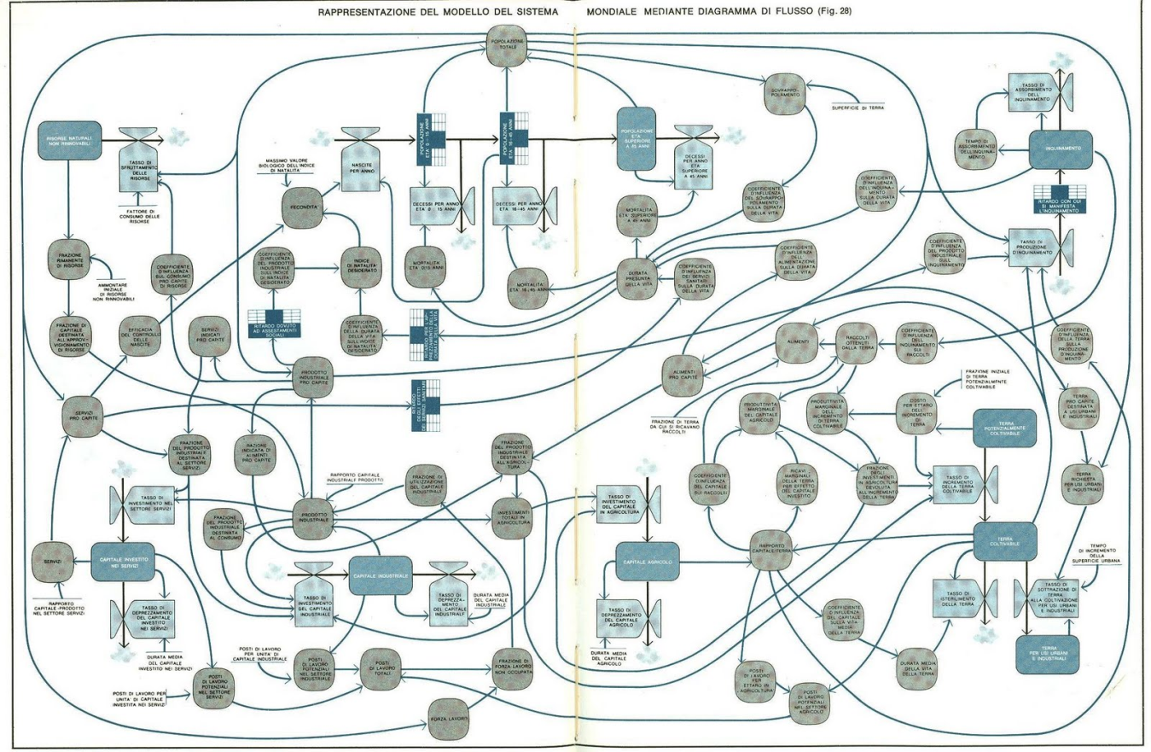
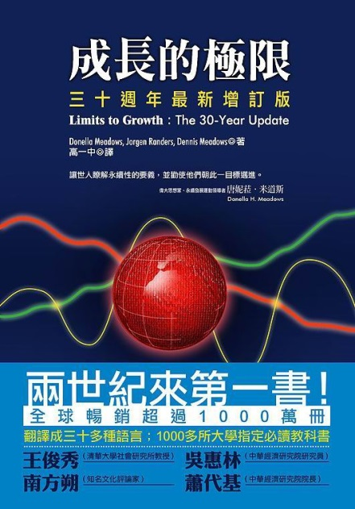
World3模型

Slide 30
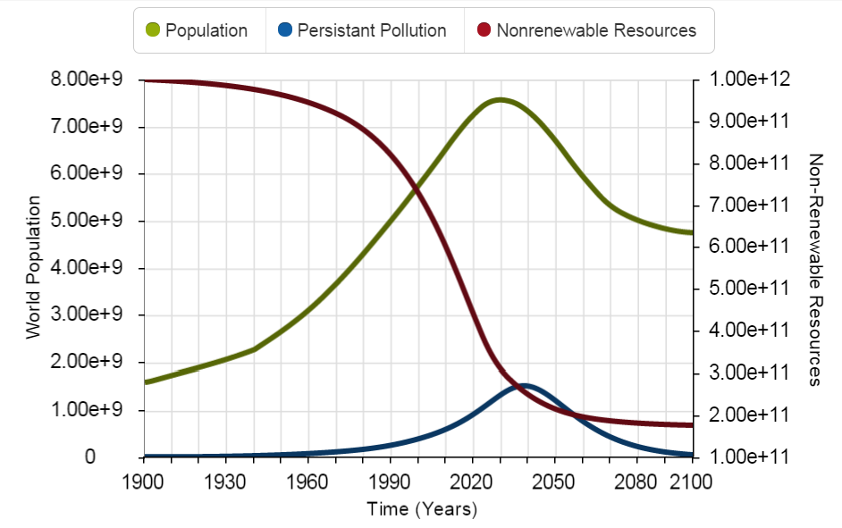

World3
持續環境污染與資源濫用的
負向回饋終將於導致2050年
之前導致大規模毀滅！

Slide 31

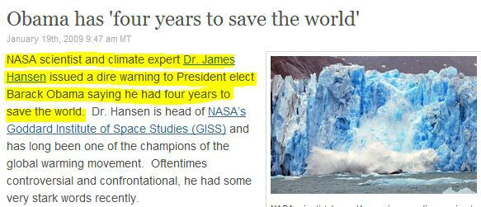
We have passed the tipping point;
But we have not passed the point of no return.

Slide 32
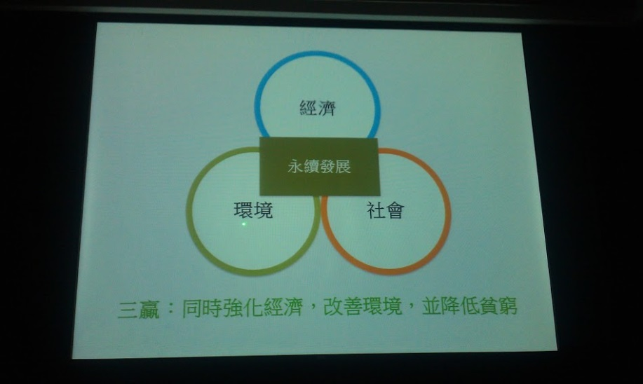
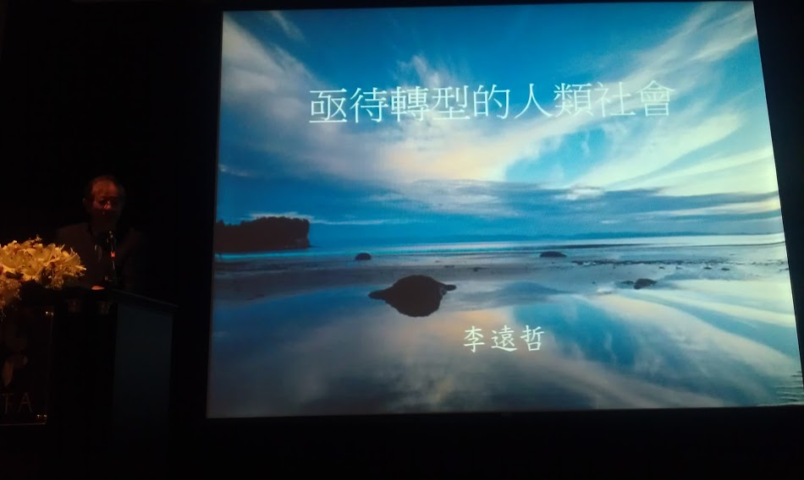
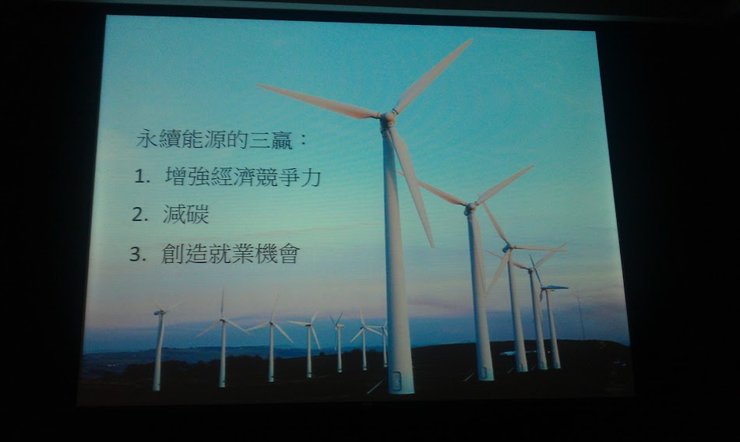
基本上，仍是傳統之思維架構！
Notes:
沒有下個五十年; 此架構 仍沒有「人」

Slide 33
李遠哲 不要相信50年後不在的人
李遠哲以全球氣候異常為主題，談論「世代交接」，若全球人民不正視碳排放超載問題，25年內將達超載上限，地球將不利人類生存，如此將債留子孫，對不起我們下一代。
他認為，今年底巴黎氣候大會（COP21）是關鍵，各國須取得共識提出極速減碳策略，想辦法讓氣溫不再往上升2度。以人類正常體溫36度來說，升溫2度已感覺不適，何況是地球，更是無法負荷，若什麼都不做的話，2050年人類宿命恐更加淒慘。
Notes:
《聯合國氣候變化綱要公約》(United Nations Framework Convention on Climate Change, UNFCCC)的宗旨是穩定大氣中的溫室氣體濃度，以免對人類及生態造成危害。目前所有的聯合國成員國皆為 UNFCCC 的締約國。而UNFCCC 的締約國大會(Conference of the Parties, COP)即是此公約最高的議事機構，也是國際上政治層級最高的氣候變遷會議。

Slide 34
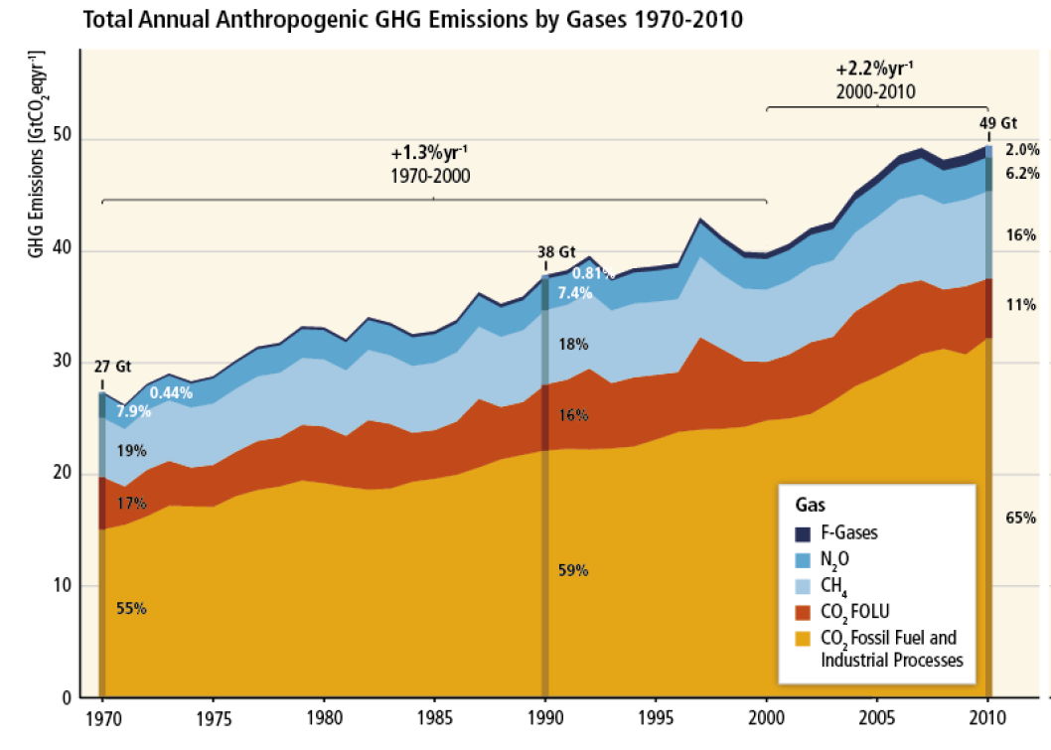
過去十年，溫室氣體排放更為加劇；
顯然只要與經濟成長的基本教條抵觸，
所有的協議都是無效的！

Slide 35
對人類社會的影響

Slide 36
為少數人賣命！Working for the Few!
(Oxfam; 國際樂施會)

Slide 37
「人人為我，我為自己」！
全球前85名鉅富所擁有的財富共達台幣50兆元，相當於全球35億最貧窮民眾的財富總和；而全球前1%最富有的家庭擁有全球64%的財富，將近台幣3500兆，是全球35億最貧窮者總財富的65倍。

Slide 38
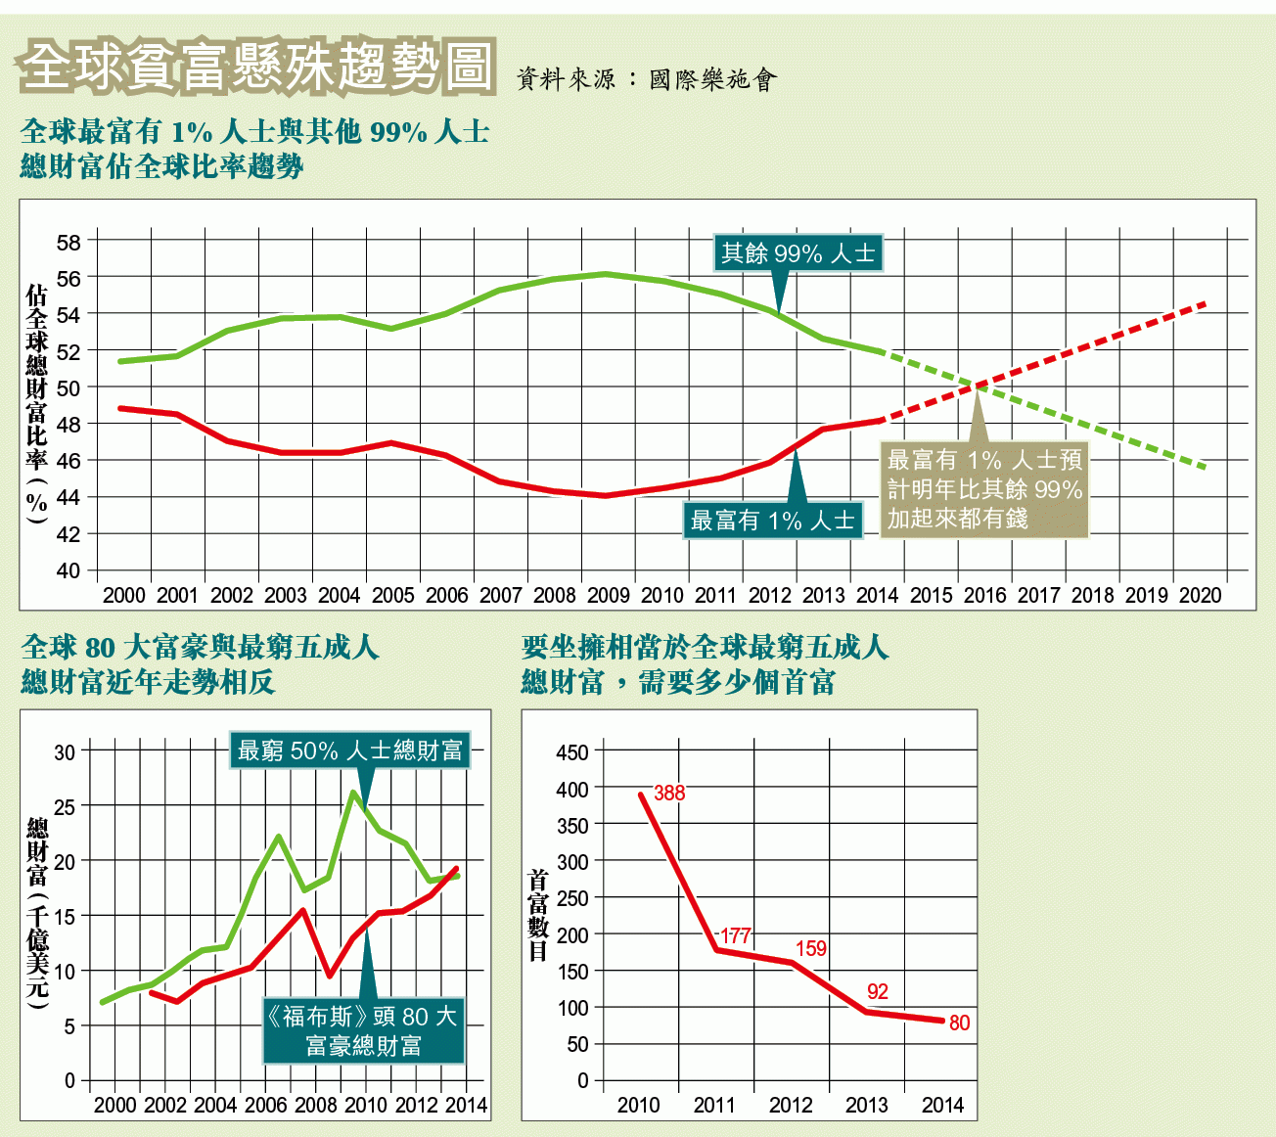
世人最詬病的，是金融業以及它們所迎合的 top 1%！

Slide 39
金融自由化?! Financial deregulation?
在美國，平均每個國會議員要面對25.8個「關說者」
其中有5位是針對金融法案的
  銀行、避險基金等聘了超過三千位關說者；這些都是「合法」的。
Notes:
http://www.salon.com/2009/04/04/summers/
Summers collected $5.2 million in compensation from hedge fund D.E. Shaw over the past year and was paid more than $2.7 million in speaking fees by several troubled Wall Street firms and other organizations. . . .
Financial institutions including JP Morgan Chase, Citigroup, Goldman Sachs, Lehman Brothers and Merrill Lynch paid Summers for speaking appearances in 2008. Fees ranged from $45,000 for a Nov. 12 Merrill Lynch appearance to $135,000 for an April 16 visit to Goldman Sachs, according to his disclosure form.

Slide 40

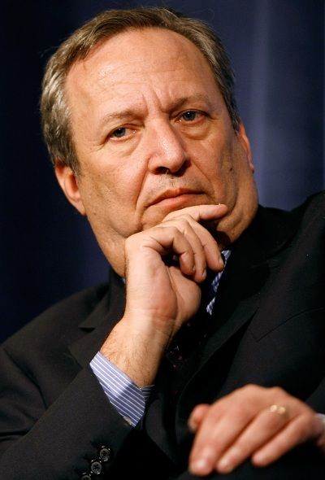
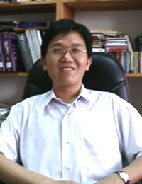
利字當頭下，
學、政皆不堪一擊!
產官學形成利益共同鐵三角!
US
$135,000
NT
$13,500
Notes:
2009, Mr. Summers made a total of about 40 speaking appearances to financial sector firms and other places, with fees totaling about $2.77 million. Fees ranged from $10,000 for a Yale University speech to $135,000 for an appearance paid for by Goldman Sachs & Co. ; $5.2 million over the past year in compensation from hedge fund D.E. Shaw

Slide 41
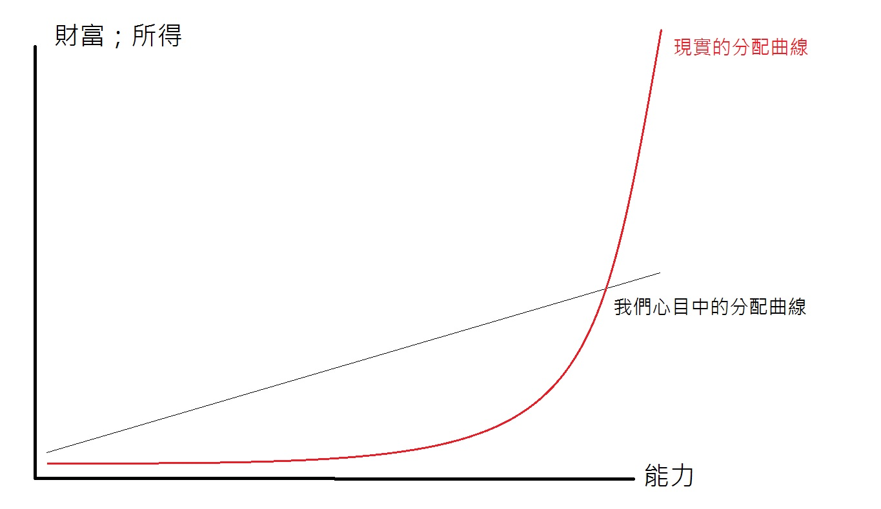
競爭（可以）是好的嗎?
良心？
有良心競爭

Slide 42
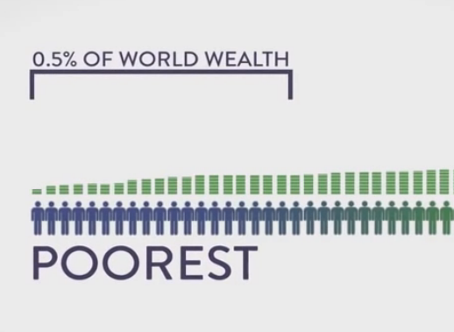
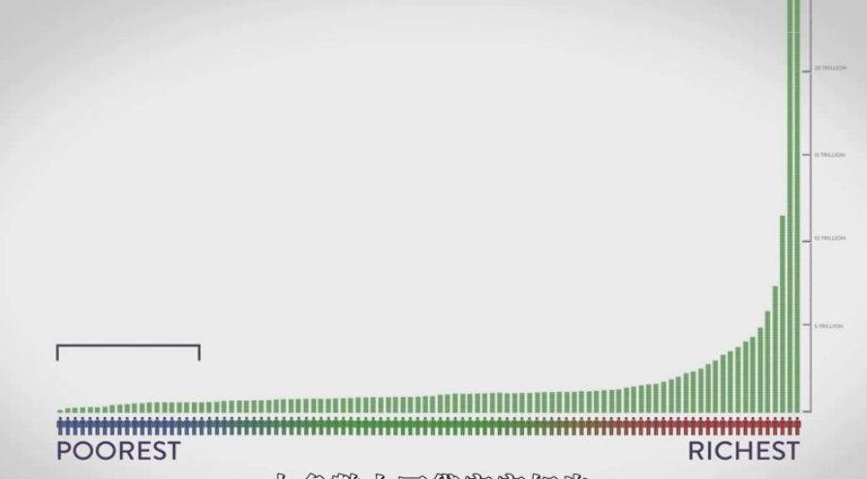
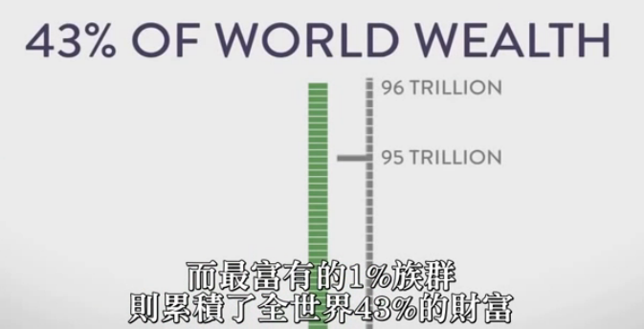

Slide 43
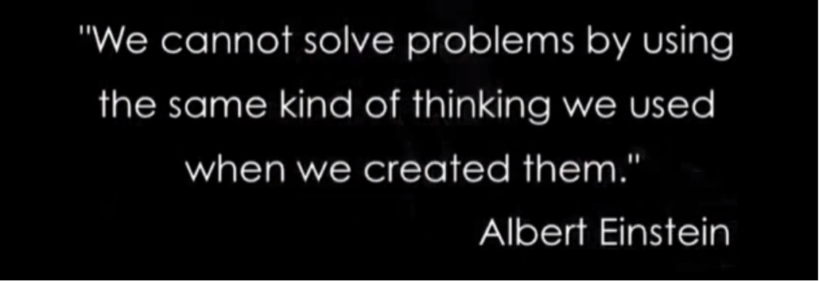

Slide 44

經濟學應有的面貌
Schumacher: 〈經濟學的角色〉
經濟學是一們「衍生」的科學，接受來自我稱之為「後設經濟學」(meta-economics)的指引
什麼是後設（薈萃；超；形而上）經濟學？
因為經濟學處理面對的是環境中的人，所以我們也可預期後設經濟學包含兩部分：一是處理人，另一則是處理環境。
Notes:
Economics without Buddhism is like sex without love.

Slide 45
經濟學應有的面貌
Schumacher: 〈經濟學的角色〉
  「換句話說，我們期待經濟學的目的與目標，應推演自對人的研究；而至少很大程度它的方法論必須衍生自對大自然的研究。」
  西方主流經濟學的後設基礎是西方的唯物主義；
  真正可永續的經濟學應是以人為本，並且與大自然和諧共存
Notes:
Economics without Buddhism is like sex without love.

Slide 46
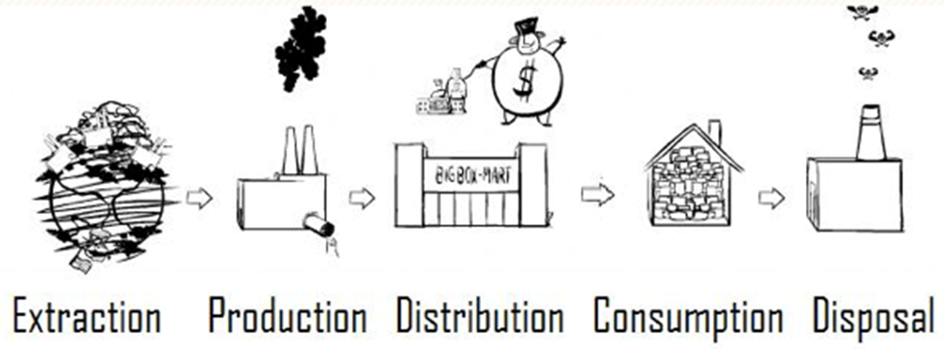
資本主義經濟的問題
關於「人」
  沒有「人」的位置
  人的價值是由消費與休閒決定；與自身、社會、環境疏離
關於「大自然」
  線性系統

Slide 47




Slide 48
from
Live and Let Live
to
Live Happily and Let Happily Live
Notes:
幸福與經濟

Slide 49
所得與快樂

Slide 50
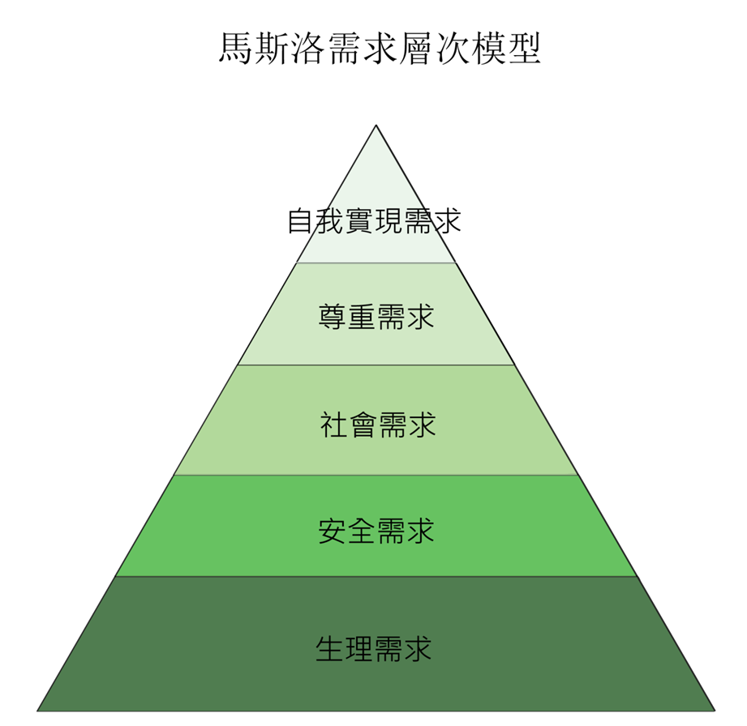
快樂與幸福

Slide 51


正向心理學(Positive Psychology)
Martin Seligman, 1998.
受到馬斯洛 1954年「動機與人格」一書的激勵，Seligman 就任美國心理學會時，以之為研究主軸
心理學一直以來偏重負面的心理疾病，而非正面的心理健康

Slide 52

決定快樂的三個主要面向
愉悅（享樂）的生活 Pleasant Life, or the “life of enjoyment.”
  三者中最短暫也最不重要的，但過去卻被給予最多（過多）的關注
美好（投入）的生活 Good Life, or the "life of engagement."
  當人的長處（包括德行與能力）與其作為（任務或工作）匹配時，所經驗到的喜悅狀態
有意義（歸屬）的生活 Meaningful Life, or "life of affiliation"
  從成為一個更大與更永恆的「我」（例如大自然、社團、組織、運動、傳統、信仰等）的一部分，並能貢獻自己，從而得到幸福、歸屬、意義與人生目的等的正向感受

Slide 53

邁向圓滿 Flourish
從快樂到幸福
幸福五要素
  正向情緒(positive emotion)
  全心投入(engagement)
  意義(meaning)
  成就(accomplishment or achievement)
  正向人際關係(positive relationship)

Slide 54

三種「綠」
墨綠 (Fundis): 基本教義派; wild greens, deep greens
淺綠 (Relaos): 務實派
漂綠 (Greenwash): 以綠之名……
Notes:
Fundis tend towards veganism, a strong animal rights approach and an aversion to traditional political methods, preferring to maintain decentralized grassroots organization over a more centralized system of governance.

Slide 55
什麼是真綠？定義「綠色經濟」
聯合國環境規劃署（United Nations Environment Programme; UNEP) 操作定義：增進人類福祉與社會平等，同時又能顯著降低環境風險與生態匱乏之經濟。簡言之，具有低碳、資源效率性與社會包容性的經濟即為綠色經濟
在永續前提下，全體人類福祉極大化的經濟社會
以人為本的經濟(Economy as if people mattered)

Slide 56
Green Economy
Practically speaking, a green economy is one whose growth in income and employment is driven by public and private investments that reduce carbon emissions and pollution, enhance energy and resource efficiency, and prevent the loss of biodiversity and ecosystem services. These investments need to be catalyzed and supported by targeted public expenditure, policy reforms and regulation changes. This development path should maintain, enhance and, where necessary, rebuild natural capital as a critical economic asset and source of public benefits, especially for poor people whose livelihoods and security depend strongly on nature.
Notes:
頗為狹隘；不應只是低碳、環保

Slide 57
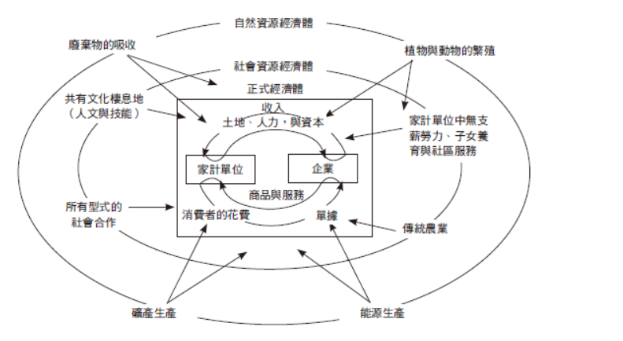
綠色經濟：以人為本的經濟
從「線性經濟」走向「循環經濟」

Slide 58
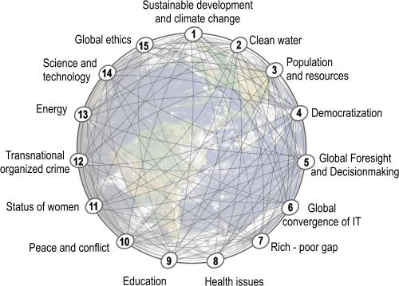
15 Global Challenges

Slide 59
1. | 簡介：如今經濟社會所面臨的問題
2. | 傳統資本主義經濟的批判
3. | 綠色經濟學的個體基礎：心理與靈性基礎 I
4. | 綠色經濟學的個體基礎：心理與靈性基礎 II
5. | 綠色經濟學的個體基礎：心理與靈性基礎 III
6. | 綠色經濟學的歷史發展
7. | 綠色消費者與廠商理論
8. | 市場：綠色經濟學觀點
9. | 綠色金融： 碳金融、氣候金融與其他
10. | 宗教與經濟：佛教經濟學
11. | 樸門農藝(Permaculture)介紹
12. | 永續下的經濟發展指標
13. | 在地化與生態村
14. | 貨幣與國際貿易：綠色經濟學觀點
15. | 租稅與福利：綠色經濟學觀點
16. | 土地與生態議題
17. | 結語：綠色經濟的未來

